Slide 1
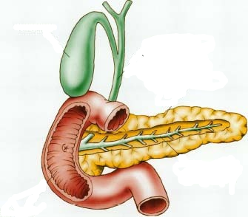

Хирургическое лечение осложненных форм хронического панкреатита
Профессор И.А. Криворучко
Харьковский национальный медицинский университет

Slide 2
Актуальность
Молодой и средний возраст.
Частое сочетание рака поджелудочной железы с панкреатитом.
Широкий диапазон колебаний развития осложнений и различий выбора вариантов хирургического лечения создает ситуацию определенного статистического хаоса, закономерно приводящего к различной трактовке результатов лечения данной категории больных.

Slide 3
Эпидемиология
По темпам развития ХП занимает лидирующее положение в гастроэнтерологии.
Распространенность в Европе – 8,2-27,4 на 100 тыс. населения.
В Японии – 25-30 на 100 тыс. населения
В Украине: в 1997 г. – 67-89; в 2002 г. - около 150, если верить статистике.
В течение 5 лет умирают 6,3% больных ХП, 10 лет – 30%, в течение 20 лет – около 50% больных ХП из-за прогрессивных и необратимых изменений ПЖ

Slide 4

Материалы и методы
Проанализированы результаты лечения 198 больных в возрасте 23-73 лет.
Классификация А.А.Шалимова с соавт. (1997).
Диагностические критерии – в соответствии с рекомендациями Japan Pancreas Sosiety (2004).
Диагностическая и лечебная тактика – по модифицированным рекомендациям «Тhe American Gastroenterological Association» (AGA) − S. T. Ammann и P. P. Toskes (1998).
Хирургическая тактика соответствовала рекомендациям Международной организации “Ассоциация хирургов-гепатологов” (2004-2008).

Slide 5
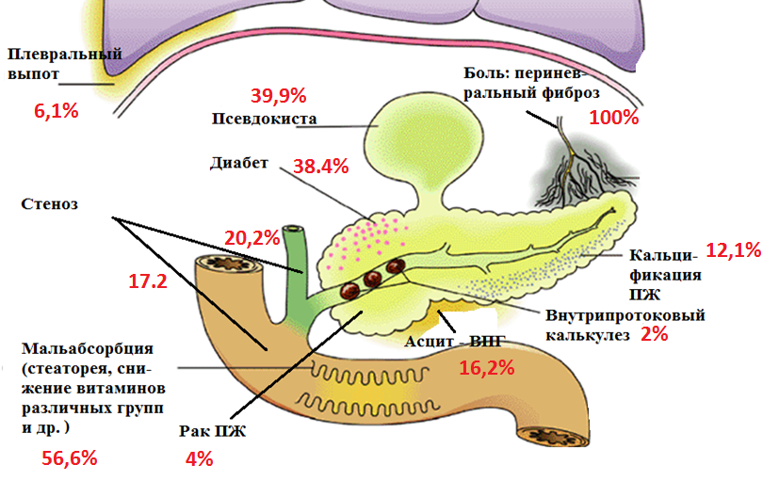
Осложнения ХП

Slide 6
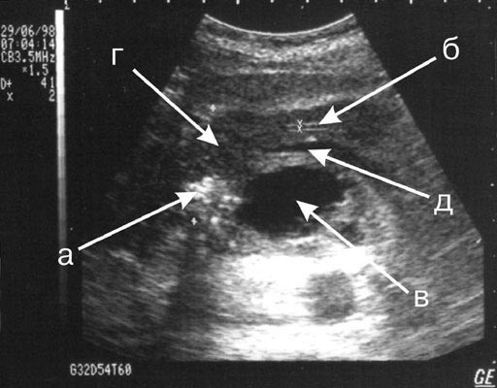
УЗИ – скрининг метод
Чувствительность - 80-90% (Э.И.Гальперин, 2009)
УЗИ при ХП с преимущественным поражением головки ПЖ: а) кальцинаты в головке ПЖ; б) нерасширенный Вирсунгов проток; в) псевдокиста ПЖ; г) увеличеннная головка ПЖ; д) селезеночная вена.

Slide 7
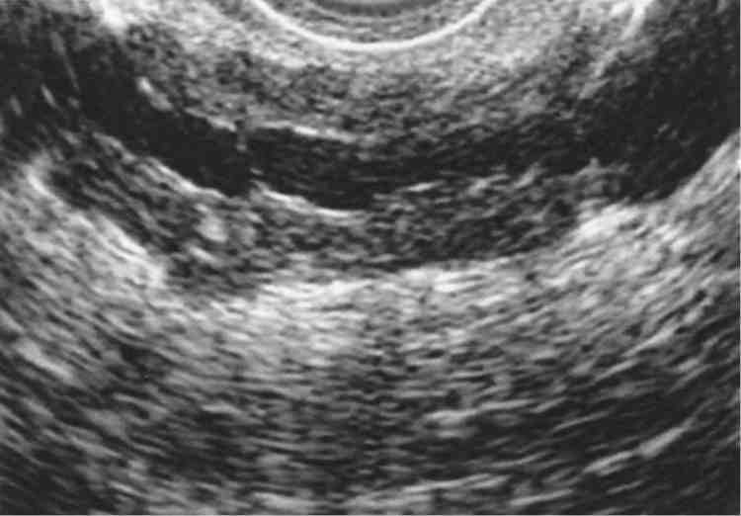
Эндо-УЗИ
Чувствительность -
90-95%
(B. Glasbrenner et. al., 2002)
Очаги фиброза с кальцинатами
Расширенный ГПП

Slide 8
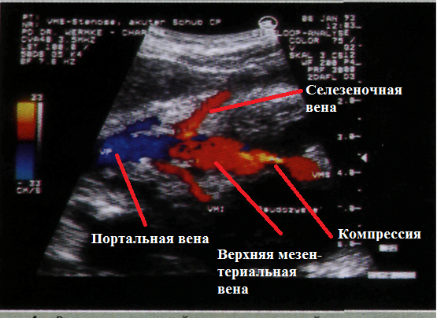
Воспалительный стеноз VMS вследствие комрессии ее фиброзированной ПЖ и псевдокистой
Цветное допплеровское картирование кровотока

Slide 9
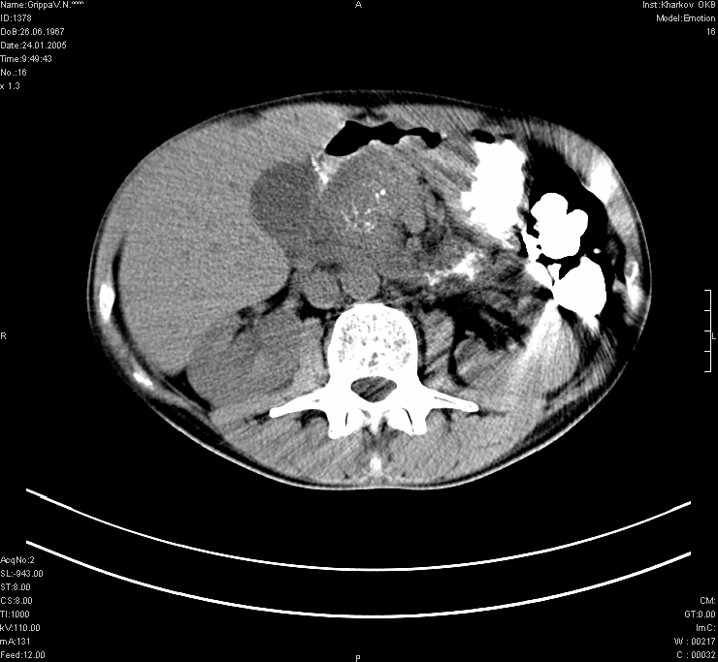
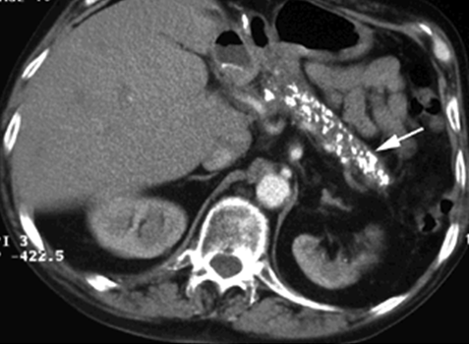
СКТ
Чувствительность СКТ − около 90%
Увеличение головки ПЖ со сдавлением 12 п.к. и кальцинатыми
Кальцификация ПЖ

Slide 10
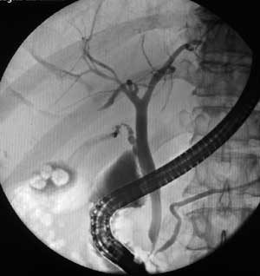
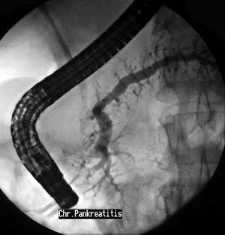
ЭРХПГ
Чувствительность
– 68-93%
Расширение панкреатического протока и ветвей 2-3-го порядка, неровность контуров протока и ветвей
Тубулярный стеноз холедоха с рефлюксом контраста в ГПП на фоне ЖКБ

Slide 11
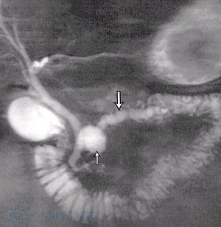
МРХПГ: магнитно-резонансная холангиопанкреатография — сравнительно новый неинвазивный метод, применяемый лишь в немногих центрах.
Чувствительность 93-100%
Визуализируется неизмененный желчный проток с расширением протока ПЖ (указано стрелкой). Киста поджелудочной железы (указана стрелкой) сообщается с основным протоком ПЖ.

Slide 12
Цель концепции лечения осложненного течения панкреатита на современном этапе:
«гармонично синтезировать хирургию в сверхоптимистическую консервативную терапию».

Slide 13

История
Год | Автор (ы) | Вид операции
1946 | O. T. Clagget | Тотальная панкреатэктомия
1946 | Allen O. Whipple | ГПДР
1954 | Merlin K.Duval, R. Zollinger | Каудальная ПЮС
1956 | H. Doubilet | Сфинктеротомия
1958 | Charles Puestow | Латеральная ПЮС
1960 | Robert E. Rochele | Модификация операции Puestow
1965 | W.J. Fry, Ch. G. Child | 95% дистальная панкреатэктомия
1972 | H. G. Beger | Дуоденосохранящая резекция головки ПЖ
1973 | K. Kawai, M. Claasen | Эндоскопическая ПСТ
1976, 1985 | Ch. F. Frey | Резекция вентральной части головки ПЖ
1978 | L. W. Traverso, W. P. Longmire | Пилоросохраняющая ПДР
1980-1983 1996 | А.А.Шалимов и соавт. J.R.Izbicki | «Корытообразное» или V-подобное иссечение узкого ГПП

Slide 14

Основные принципы подхода к хирургии ХП
H. Beger (70-е годы ХХ века) высказал гипотезу, что «пейсмекером» панкреатической боли при ХП является головка ПЖ, а не только протоковая гипертезия:
У 30% больных фиброз первоначально локализуется в головке ПЖ. Причина: протоковая гипертензия (∼ 60%) и нейро-гормональная ишемия (∼ 40%).
«Stellate cells» в начале развития ХП мигрируют в очаги некроза ПЖ, трансформируются в миофибробласты, продуцирующие коллагеновые волокна (источник фиброза).
Предложенная гипотеза послужила обоснованием к применению проксимальных резекций ПЖ при ХП
H. Friess et al. Gut, 2002. Vol.50. P. 682-686

Slide 15
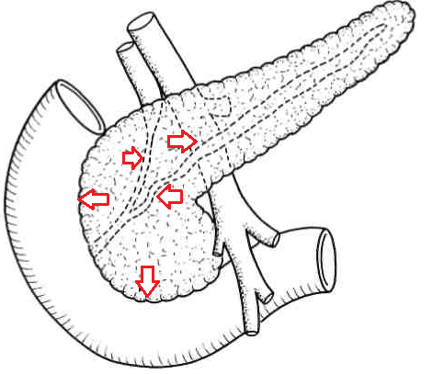
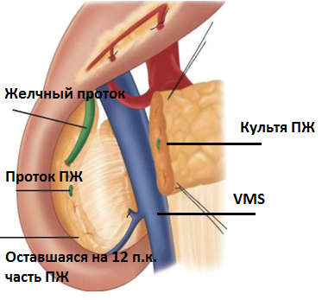
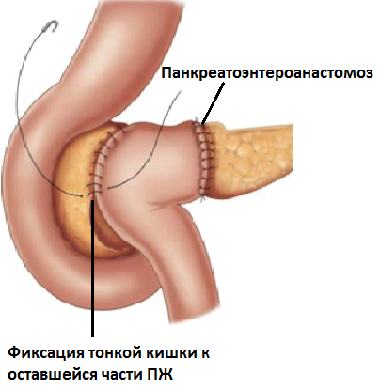
Операция Бегера (1972)
6 больных

Slide 16
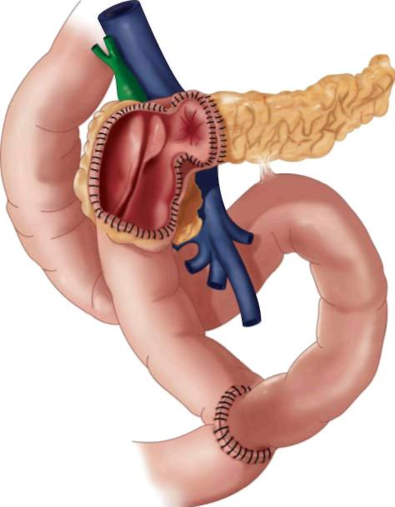
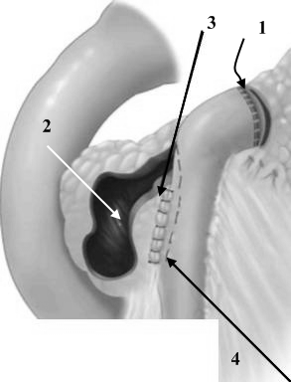
Модификации операции Бегера
Бернская модификация локальной резекции головки ПЖ (2001):
сохранен тонкий мостик паренхимы над верхней брыжеечной веной, виден просвет панкреатического и вскрытого ОЖП
Модификация (2007):
1 – ПЮС с рассеченной дистальной частью ПЖ;
2 – резецированная часть ПЖ над VMS;
3 – первый ряд швов;
4 – место рассечения кишки для формирования ПЭА
2 больных
4 больных

Slide 17
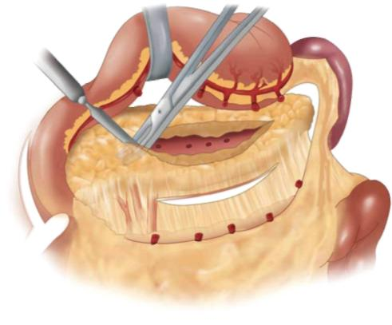
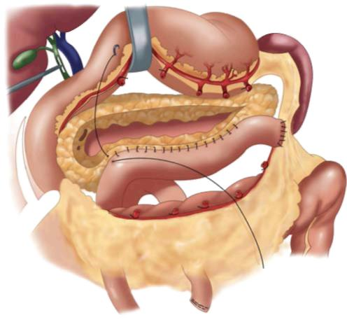
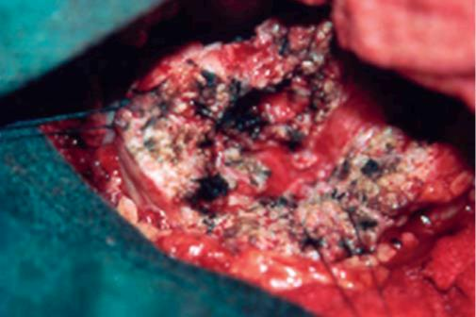
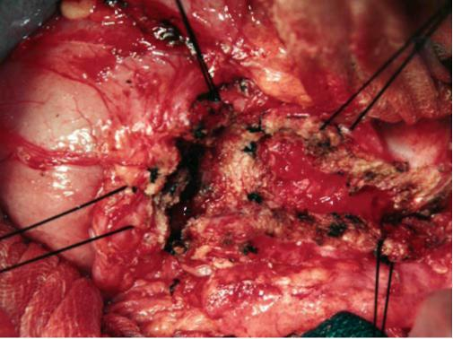
Операция Фрея (1976, 1985)
При наличии фиброза и кист в увеличенной головке ПЖ, выполняли «локальную резекцию» вентральной части головки ПЖ.
Выполнение операции технически проще, чем операции Бегера, значительно легче переносится больными.
19 больных

Slide 18
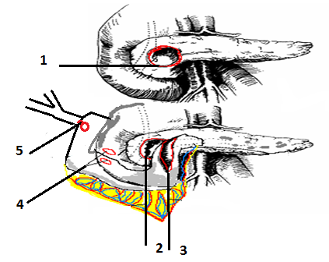
Схема операции Фрея с использованием кишечной вставки (идея Г.Г.Караванова и Д.И.Климанского, 1965) при ХП и механической желтухе (дополняется гуморальным отключением ПЖ)
1 – резекция вентральной части головки ПЖ; 2, 3 –панкретодигестивный анастомоз; 4 –анастомоз с 12 п.к.; 5 –билиодигестивный анастомоз
5 больных

Slide 19
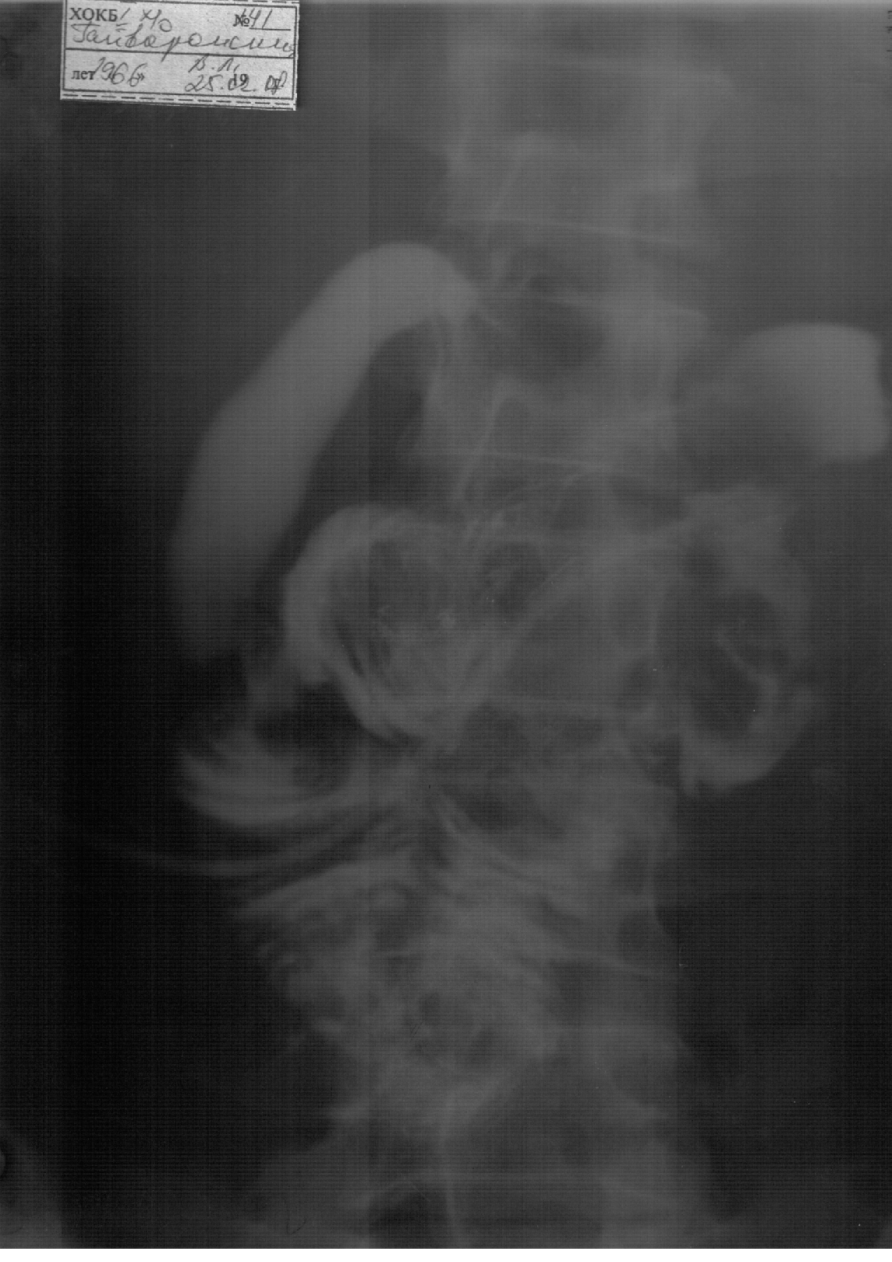
3
5
4
1
2
1 – панкреатодигестивный анастомоз; 2 – дуоденодигестивный 3 – билиодигестивный; 4 – контрастрирована 12 –п. кишка; 5 – наружный дренаж по Редону.

Slide 20
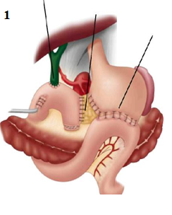
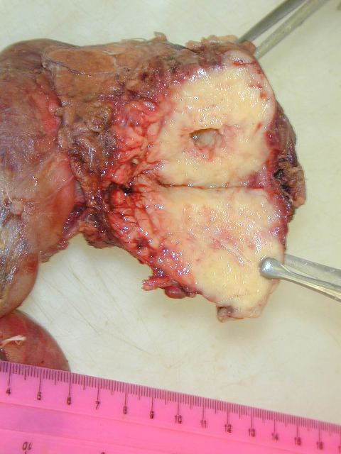
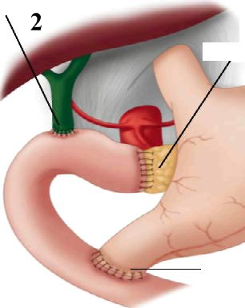
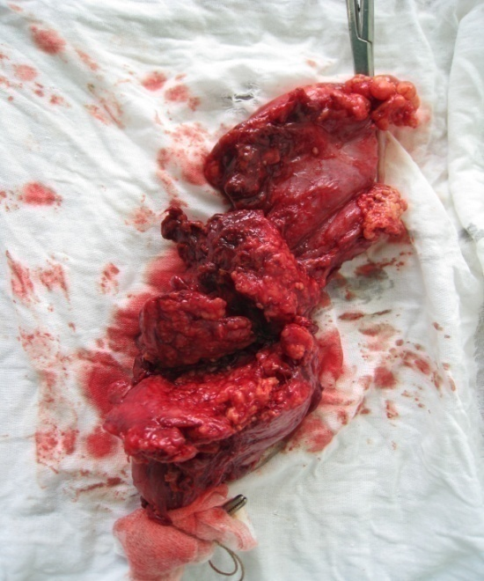
ПДР: A. O. Whipple (1946); L. W. Traverso, W. P. Longmire (1978)
Различные варианты ПДР при ХП
применялись при
невозможности выполнения менее
травматичных вариантов
проксимальных резекций и
подозрении на малигнизацию, с
признаками стеноза общего
желчного протока и/или
двенадцатиперстной кишки,
эрозивно-язвенных изменений в
ней.
31 больной (25/6)

Slide 21
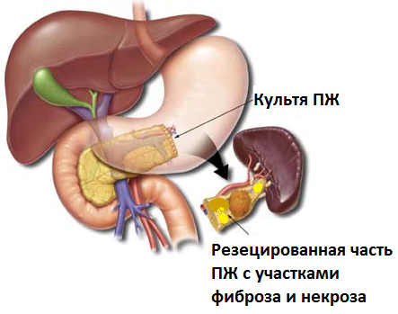
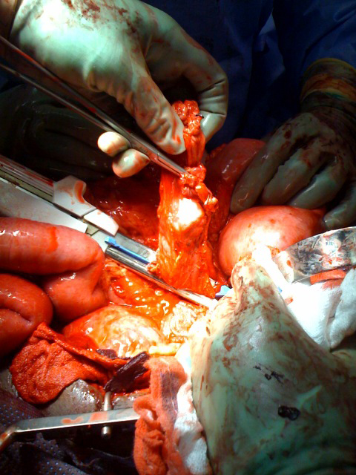
Левосторонние резекции
Выполнение дистальной резекции ПЖ при диффузном хроническом панкреатите неэффективно и нецелесообразно.
Эти операции, в т.ч. и медиальные резекции, выполнялись в случаях изолированного поражения корпоро-каудального отдела железы при длительно неразрешающихся последствиях перенесенного панкреонекроза.
16 больных

Slide 22
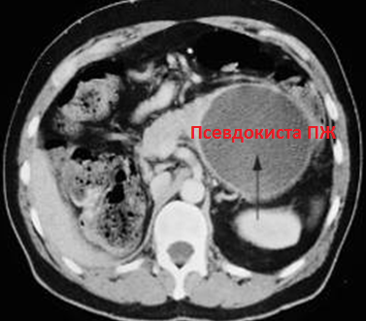
Основные методы лечения кист ПЖ
Пункционные под контролем УЗИ или КТ.
Эндоскопические.
Они могут являться как самостоятельными лечебными процедурами, так и этапными, предшествующими выполнению лапаротомных операций, а также способами, корригирующими ранние и поздние осложнения последних.
Оперативные.

Slide 23
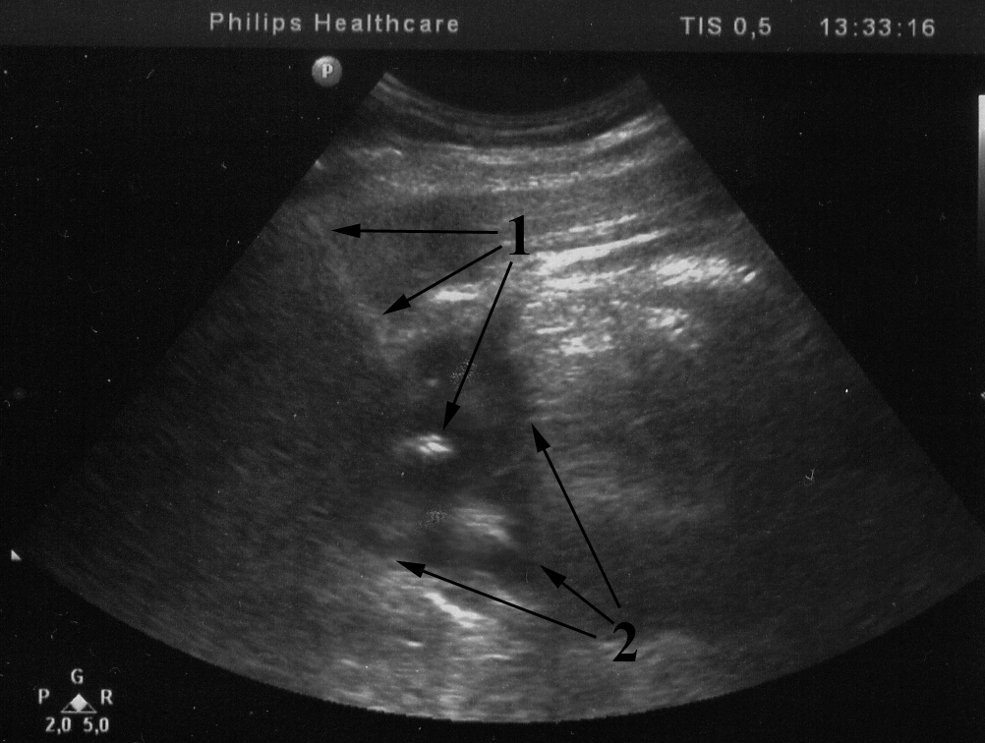
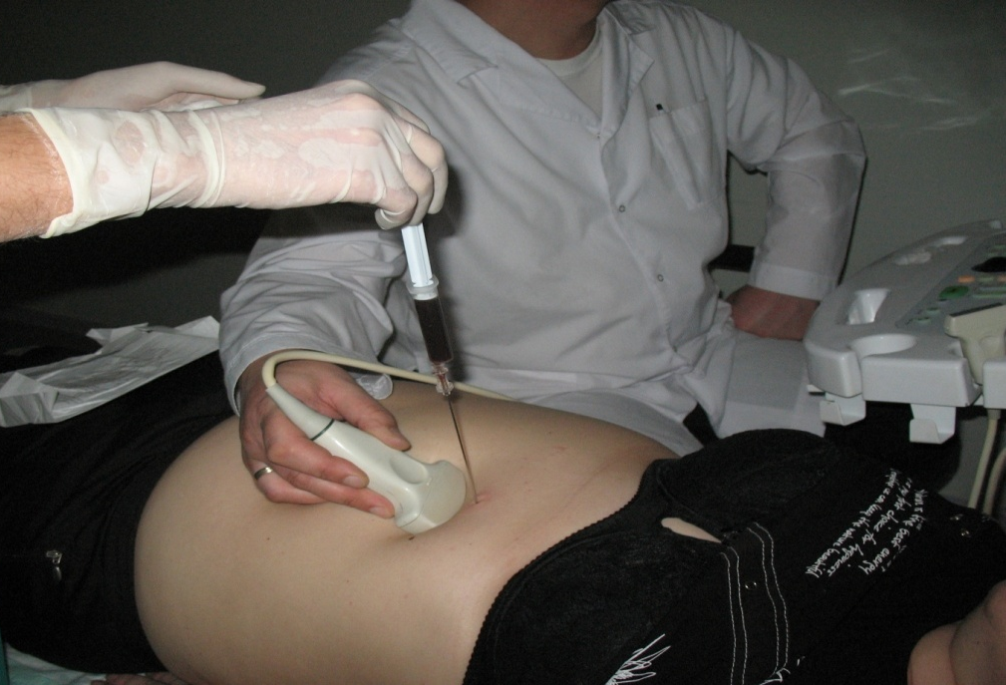
Минимально инвазивные технологии (УЗИ)
14 больных
Внешний вид пункции
полостного образования
Пункция полостного образования:
1 – пункционная игла;
2 – полость образования

Slide 24
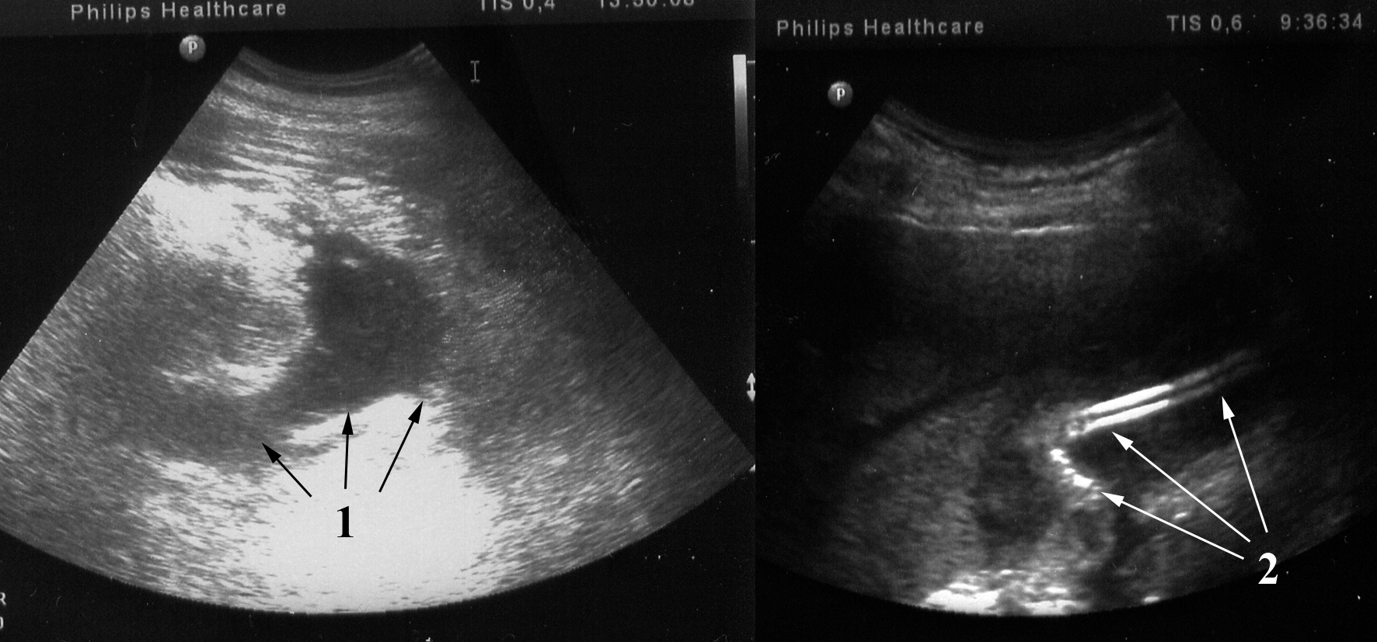
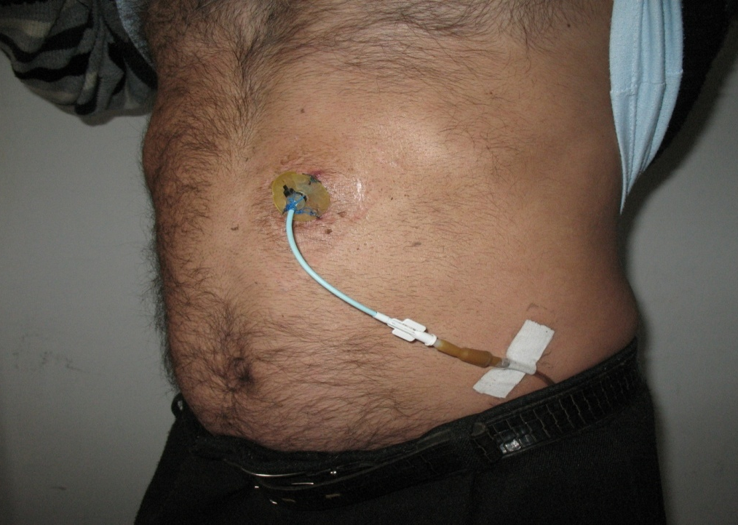
Минимально инвазивные технологии (УЗИ)
12 больных
1
Внешний вид чрезкожного дренажа
полостного образования
Дренирование полостного образования:
1 – дренаж (полость
образования не определяется)

Slide 25
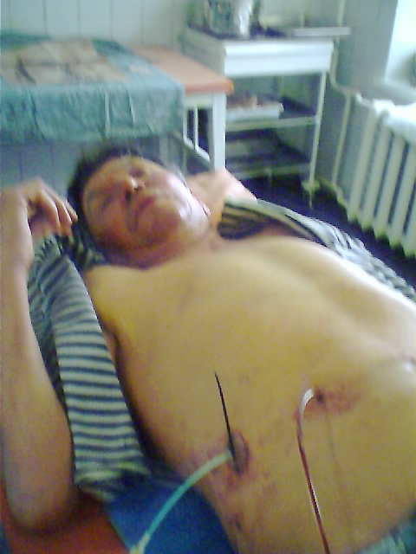
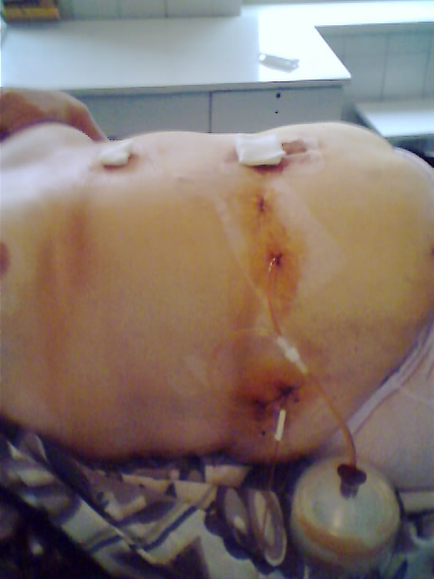
Минимально инвазивные технологии (лапароскопия)
3 больных
4 больных
ЭВЛС: ХП, осложненный псевдокистой головки ПЖ, механической желтухой и декомпенсированным стенозом 12 – ти перстной кишки – холецистостомия + дренирование кисты.
ЭВЛС: билиарный ХП – ХЭ и наружное дренирование гепатикохоледоха.

Slide 26
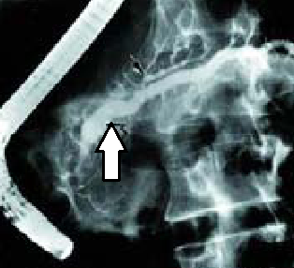
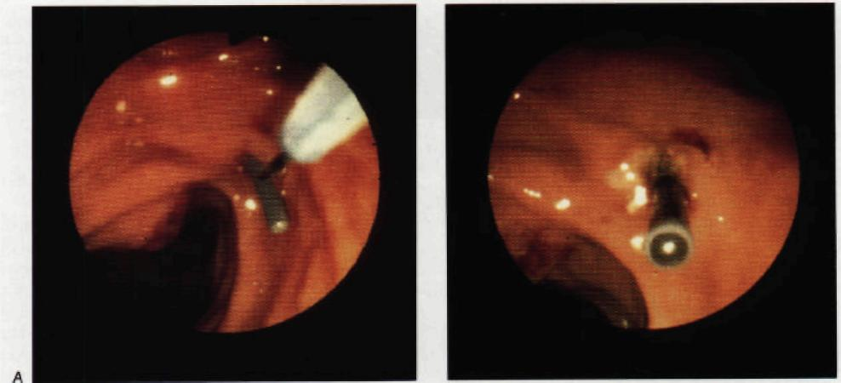
Минимально инвазивные технологии (ЭРХПГ, ЭПСТ, стентирование)
16 больных ЭПСТ, в т.ч. – стентирование - 2
ЭРХПГ – стеноз и расширение ГПП
Эндофото – ЭПСТ и стентирование ГПП

Slide 27
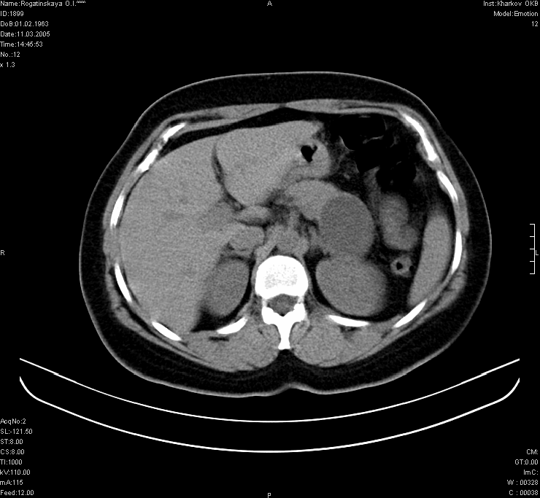
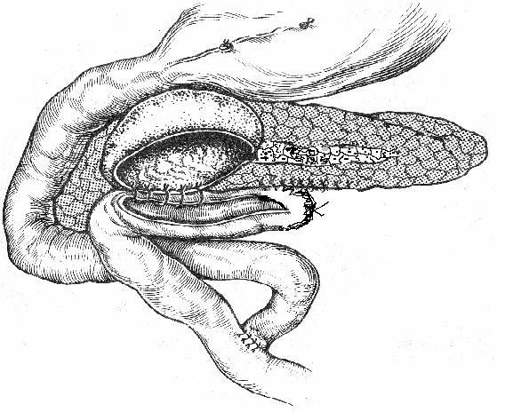
Кистозная форма ХП
45 больных
Внутреннее дренирование

Slide 28
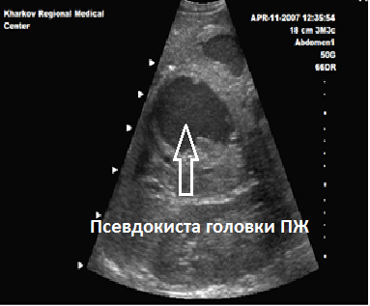
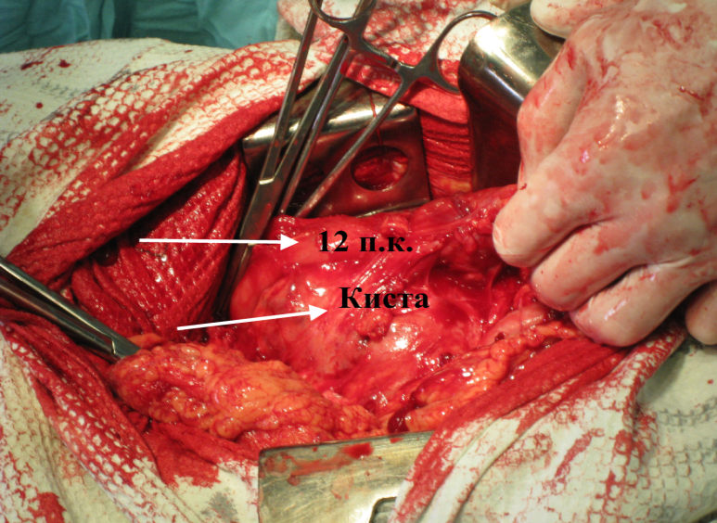
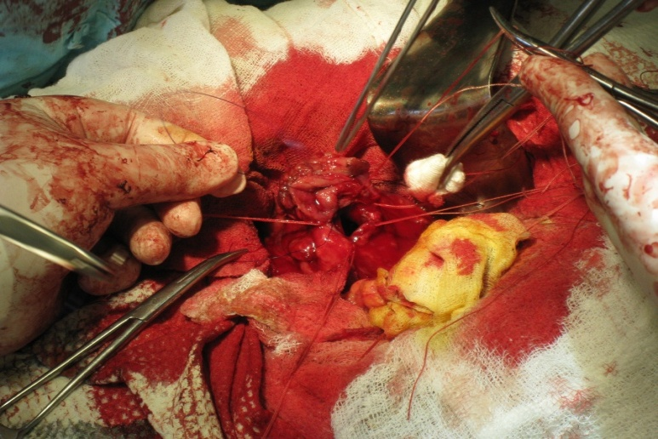
Внутреннее дренирование: цистодуоденостомия + гуморальное отключение ПЖ
3 больных
Цель гуморального отключения ПЖ: снижение секреторного напряжения в железе за счет исключения гиперэкспрессии секретина S­клетками с уменьшением объема панкреатического сока и концентрации в нем ферментов, что приводит к снижению протокового и тканевого давления в ПЖ и болевых ощущений.

Slide 29
Результаты
Ближайшие:
Осложнения – 27,8%
Релапаротомия – 1.5%
Летальность – 1,5%
Отдаленные
(1-7 лет):
Летальность – 5,6%
Сахарный диабет – 19,2%
Хорошее качество жизни – 72,2%

Slide 30
Выводы
Дуоденосохраняющие операции при ХП являются более физиологичными, однако их выполнение оправдано только в случаях обязательного гистологического подтверждения доброкачественного характера заболевания, что не всегда возможно из-за сложностей исключения протоковой карциномы ПЖ (1 наблюдение). Вид дуоденосохраняющей резекции определяется выраженностью изменений тканей, окружающих ПЖ.
Среди проксимальных резекций ПЖ при осложненном ХП в виде стеноза 12-перстной кишки, непроходимости ОЖП и невозможности исключить малигнизацию, методом выбора является ПДР, несмотря на снижение качества жизни у ряда больных после операции.

Slide 31
Выводы
При преимущественно изолированном фиброзно-дегенеративном процессе в дистальных отделах ПЖ, при длительно неразрешающихся последствиях перенесенного панкреонекроза, необходимо выполнять дистальную резекцию с максимальным сохранением функционально активной ткани железы.
Выполнение дистальной резекции ПЖ при диффузном ХП неэффективно и нецелесообразно!!!
Выбор метода операции при кистах ПЖ зависит от многих факторов, основными из которых являются наличие сообщения полости кисты с ГПП, сроки и течение заболевания.

Slide 32



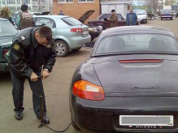
И В ЗАКЛЮЧЕНИЕ…
МЫ ДАЛЕКИ ОТ МЫСЛИ ….
НЕ ПРЕТЕНДУЕМ НА ….
НО НАДЕЕМСЯ ….

Slide 33

Спасибо за Ваше терпение и внимание!

